Slide 1
Combinations
Combinations
June 2017
2H Q5
Nov 2017
1H Q15
SAM
2H Q15
1 Marker
June 2018
3H Q17
Nov 2018
2H Q19

Slide 2
Combinations
SAM 2H Q15

Slide 3
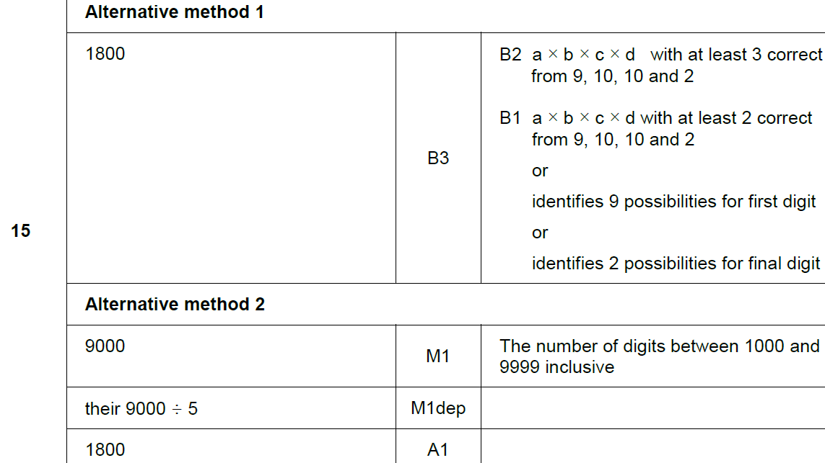
Combinations
SAM 2H Q15
A

Slide 4
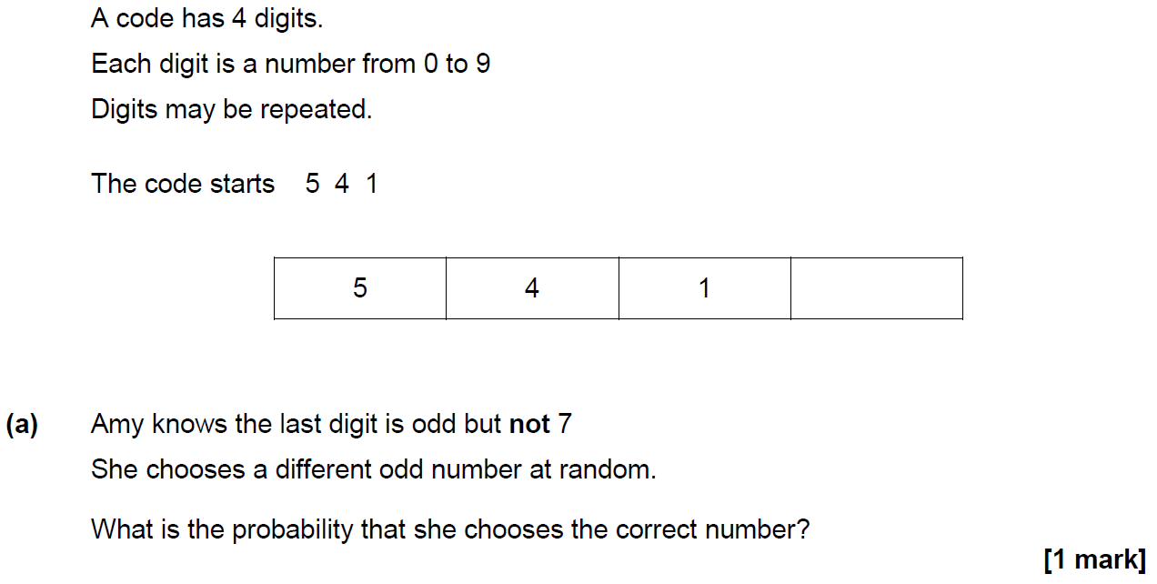
Combinations
June 2017 2H Q5

Slide 5
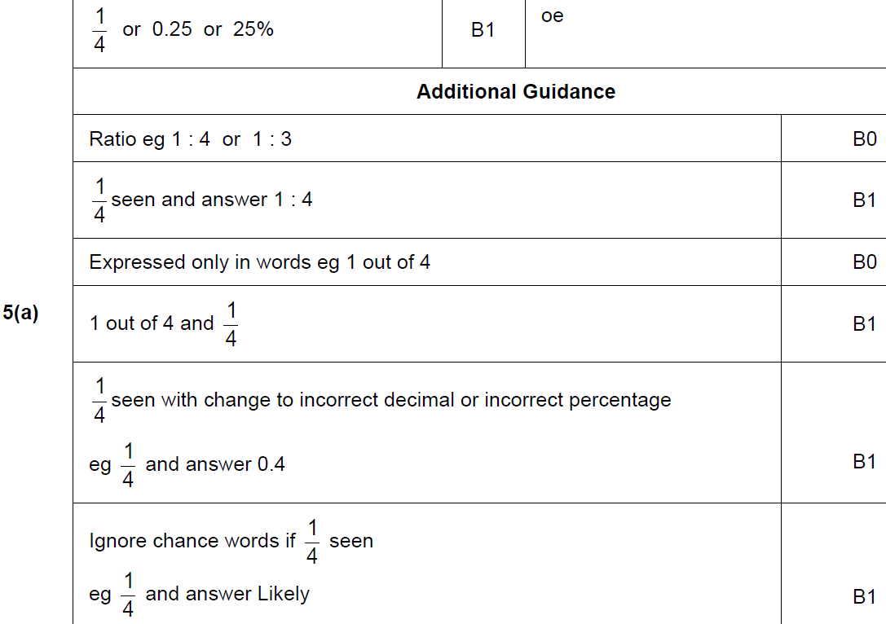
Combinations
June 2017 2H Q5
A

Slide 6
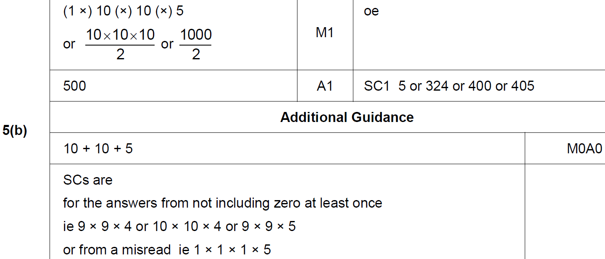
Combinations
June 2017 2H Q5
B

Slide 7
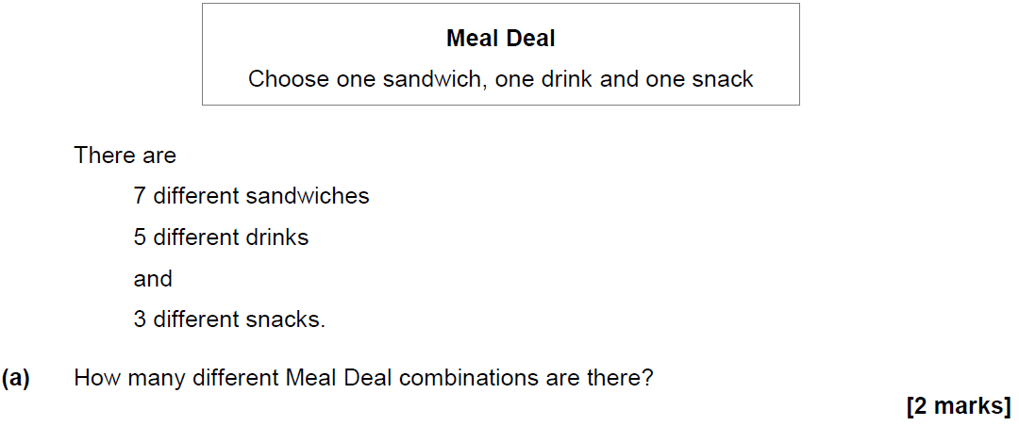
Combinations
Nov 2017 1H Q15

Slide 8
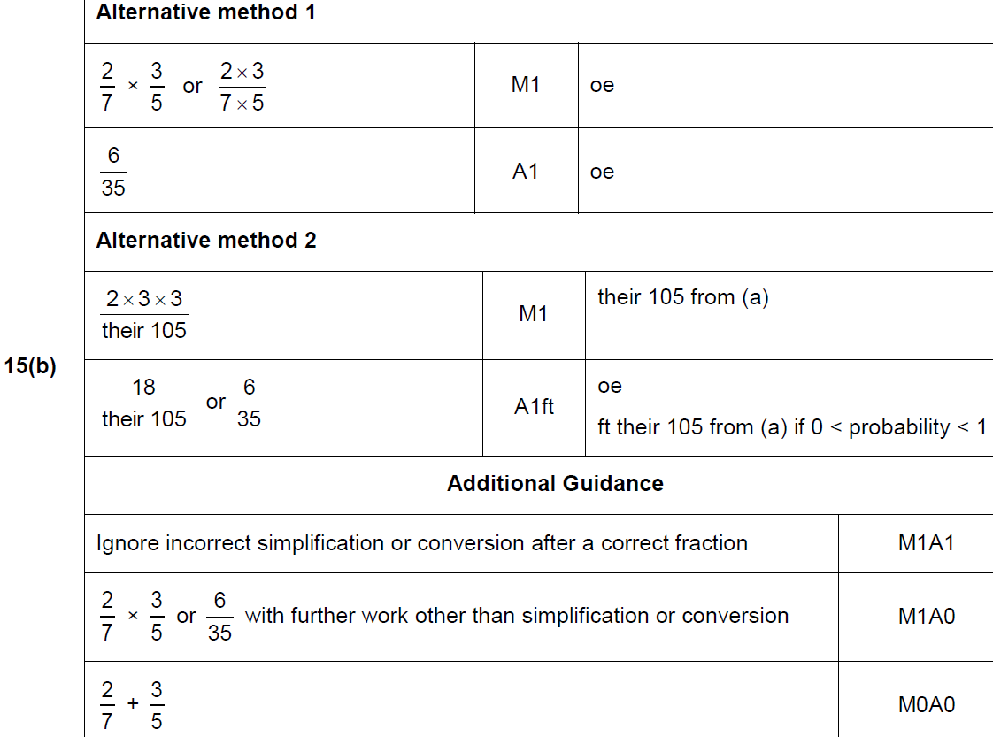
Combinations
Nov 2017 1H Q15
A
B

Slide 9
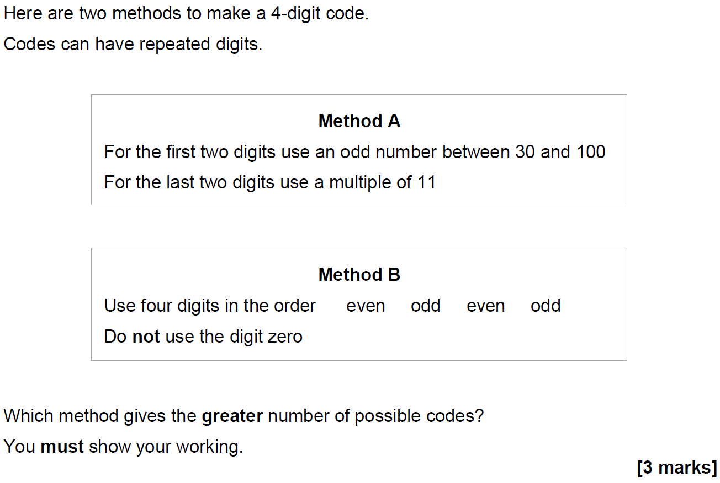
Combinations
June 2018 3H Q17

Slide 10
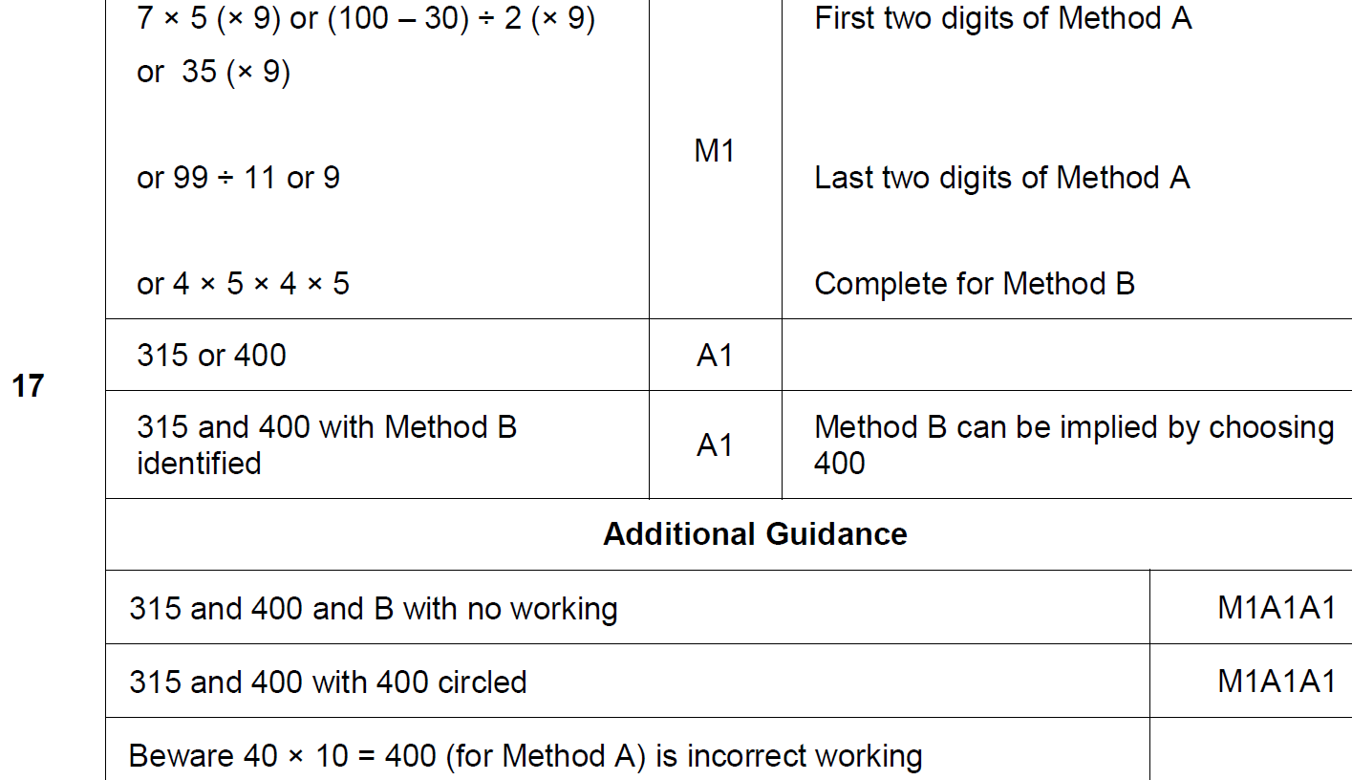
Combinations
June 2018 3H Q17
A

Slide 11
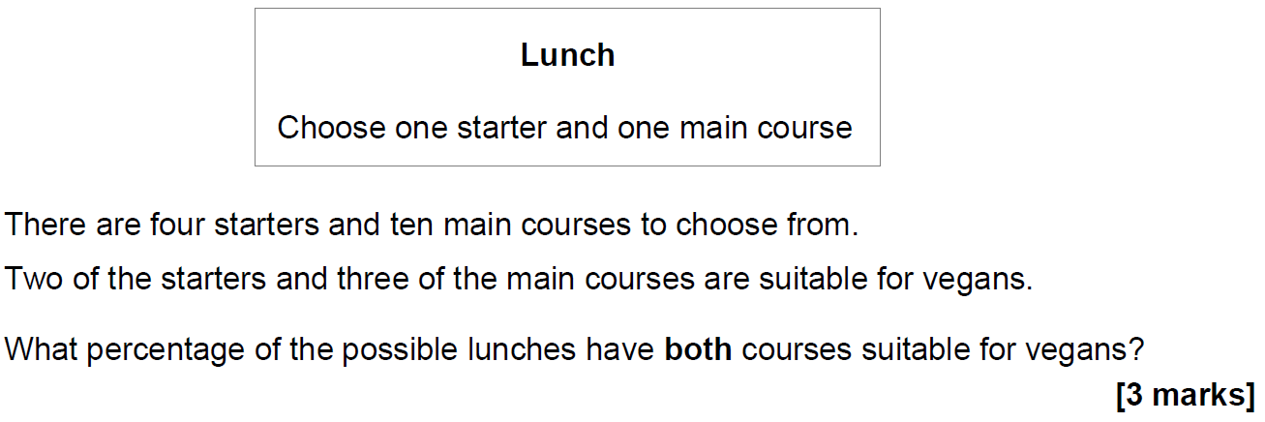
Combinations
Nov 2018 2H Q19

Slide 12
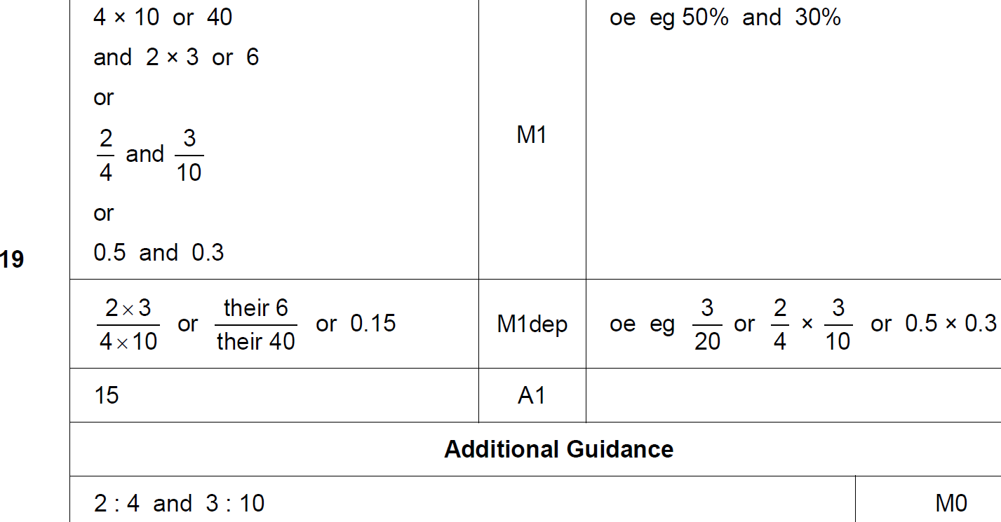
Combinations
Nov 2018 2H Q19
A

